Slide 1
LaTeX 2-workshop
Større dokumenter i LaTeX

Slide 2
Mål for dagen
Vi skal lære:
Å strukturere Overleaf-prosjektet vårt med subfiles-pakken
Å bruke referanser i LaTeX
Problemløsning

Slide 3
Husk å bruke hodet!

Slide 4
Gode tips og triks
Fokuser på innholdet
Jobb med LaTeX, ikke mot
La bildene flyte der de vil (til en viss grad)
Keep it simple

Slide 5
Oppgavestruktur
Hoveddokument
Kapitler
Bilder
Referanser
Vedlegg
Mappe m/.tex-filer
Mappe m/bildefiler
Egen .bib-fil (bibliotek)
main.tex
Mappe med .tex-filer

Slide 6
Oppgaveinndeling
Hoveddokument
Introduksjon
Teori
Metode
Resultater
Diskusjon
Konklusjon
Referanser
Vedlegg
Tekst
Bilder
Referanser
Hver del inneholder tekst, bilder, ligninger, referanser osv.
Delene kobles sammen med enkle kommandoer i hoveddokumentet.
For å få til dette bruker vi subfiles-pakken.

Slide 7
Referanser i LaTeX

Slide 8
Feilsøking
Typiske feil er:
Stavefeil i kommandoer
Manglende \, } eller ]
Manglende komma i referansebiblioteket

Slide 9
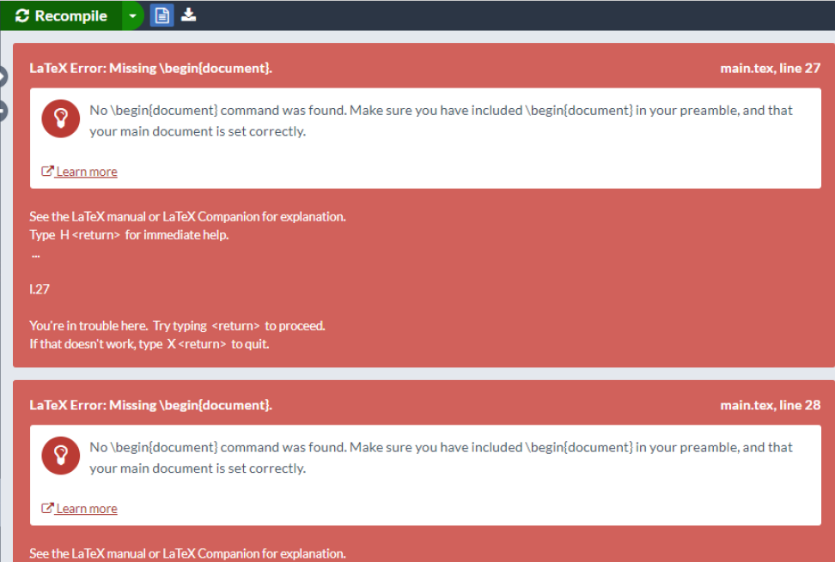
Tolke feilmeldinger
To typer feilmelding: warning - gul, error - rød
Hvilken type?
Hva står det i meldingen?
Hvilken linje?

